Slide 1
NHẬP MÔN
CÔNG NGHỆ PHẦN MỀM
Notes:
Title of PPT

Slide 2
Nội dung môn học
Tổng quan về Công nghệ phần mềm
Xác định và mô hình hóa yêu cầu phần mềm
Thiết kế phần mềm
Cài đặt phần mềm
Kiểm thử và bảo trì
Đồ án môn học
Nhập môn Công nghệ Phần mềm
Notes:
Title of PPT

Slide 3
Yêu cầu phần mềm
Khái niệm: Yêu cầu phần mềm là các công việc, các nghiệp vụ được hỗ trợ thực hiện trên máy tính với phần mềm.
Ví dụ: Các yêu cầu của Phần mềm Quản lý cửa hàng:
  Nhập hàng mới
  Lập hóa đơn bán hàng
  Tra cứu hàng hóa
  Lập báo cáo doanh thu trong tháng
  Lập báo cáo tồn kho trong tháng
  …
Nhập môn Công nghệ Phần mềm
Notes:
Title of PPT

Slide 4
Phân loại yêu cầu Phần mềm
Yêu cầu nghiệp vụ:
  Lưu trữ
  Tra cứu
  Tính toán
  Kết xuất
=> Đảm bảo tính đúng đắn.
Yêu cầu hệ thống:
  Tính bảo mật
  Tính an toàn
Nhập môn Công nghệ Phần mềm
Notes:
Title of PPT

Slide 5
Phân loại yêu cầu Phần mềm (tt)
Yêu cầu chất lượng:
  Tính tiến hóa
  Tính tiện dụng
  Tính hiệu quả
  Tính tương thích
Nhập môn Công nghệ Phần mềm
Notes:
Title of PPT

Slide 6
Xác định yêu cầu và mô hình hóa yêu cầu
Mục tiêu: Xác định các yêu cầu phần mềm và cách thức thực hiện chúng trong thế giới thực.
Kết quả:
  - Danh sách các yêu cầu phần mềm;
  - Sơ đồ luồng dữ liệu cho từng yêu cầu phần mềm.
Nhập môn Công nghệ Phần mềm
Notes:
Title of PPT

Slide 7
Cách thức tiến hành
Khảo sát
hiện trạng
Lập danh sách các yêu cầu phần mềm
Lập sơ đồ luồng dữ liệu
Nhập môn Công nghệ Phần mềm
Notes:
Title of PPT

Slide 8
Khảo sát hiện trạng
Mục tiêu của Khảo sát hiện trạng là tìm hiểu về thế giới thực liên quan đến phần mềm.
Thế giới thực
Phần mềm
Nhập môn Công nghệ Phần mềm
Notes:
Title of PPT

Slide 9
Các hiện trạng cần khảo sát
  Hiện trạng nghiệp vụ
  Hiện trạng tổ chức
  Hiện trạng tin học
Nhập môn Công nghệ Phần mềm
Notes:
Title of PPT

Slide 10
Cách thức tiến hành
  Phỏng vấn
  Quan sát
  Dùng bảng câu hỏi
  Thu thập thông tin, tài liệu
Nhập môn Công nghệ Phần mềm
Notes:
Title of PPT

Slide 11
Hiện trạng nghiệp vụ
Lập danh sách các nghiệp vụ của từng bộ phận.
Mô tả nghiệp vụ:
  Tên công việc;
  Biểu mẫu liên quan;
  Qui định liên quan;
  Người thực hiện;
  Tần suất thực hiện;
  Thời điểm thực hiện;
  Cách thức thực hiện.
Nhập môn Công nghệ Phần mềm
Notes:
Title of PPT

Slide 12
Hiện trạng tổ chức
Sơ đồ tổ chức của các phòng ban, bộ phận.
Chú trọng các bộ phận có giao tiếp đối tác bên ngoài.
Nhập môn Công nghệ Phần mềm
Notes:
Title of PPT

Slide 13
Hiện trạng tin học
Hệ thống phần cứng;
Hệ thống phần mềm;
Con người.
Nhập môn Công nghệ Phần mềm
Notes:
Title of PPT

Slide 14
Lập danh sách các yêu cầu phần mềm
Yêu cầu Nghiệp vụ
Yêu cầu
Chất lượng
Yêu cầu
Hệ thống
Nhập môn Công nghệ Phần mềm
Notes:
Title of PPT

Slide 15
Lập Sơ đồ luồng dữ liệu
Khái niệm: Sơ đồ luồng dữ liệu (DFD-Data Flow Diagram) là sơ đồ biểu thị các thông tin liên quan đến việc thực hiện các nghiệp vụ trong thế giới thực bên trong máy tính.
Mục tiêu: Mô hình hóa thế giới thực với các yêu cầu đã xác định.
Kết quả:
  Sơ đồ luồng dữ liệu của từng công việc;
  Sơ đồ phối hợp giữa các công việc.
Nhập môn Công nghệ Phần mềm
Notes:
Title of PPT

Slide 16
Danh sách các ký hiệu
Tên
Tên
Tên
Người dùng/Thiết bị
Khối xử lý
Luồng dữ liệu
Bộ nhớ phụ
Tên
Tên
Tên
Tên
Tên
Nhập môn Công nghệ Phần mềm
Notes:
Title of PPT

Slide 17
Sơ đồ luồng dữ liệu tổng quát
Tên
D1 D6
D2
Tên
D5
Thiết bị nhập
Thiết bị xuất
D3 D4
Tên
Nhập môn Công nghệ Phần mềm
Notes:
Title of PPT

Slide 18
Sơ đồ luồng dữ liệu tổng quát (tt)
D1: Thông tin xuất phát từ người dung
D2: Thông tin xuất phát từ thiết bị nhập khác chuẩn
D3: Thông tin xuất phát từ bộ nhớ phụ
D4: Thông tin ghi xuống bộ nhớ phụ
D5: Thông tin đưa ra thiết bị xuất khác chuẩn
D6: Thông tin trả về cho người dùng
***D (Data): là thông tin, không phải hành động.
Nhập môn Công nghệ Phần mềm
Notes:
Title of PPT

Slide 19
Sơ đồ luồng dữ liệu cho công việc Lưu trữ
Tên
D1 D6
D2
Tên
D5
Thiết bị nhập
Thiết bị xuất
D3 D4
Tên
Nhập môn Công nghệ Phần mềm
Notes:
Title of PPT

Slide 20
Sơ đồ luồng dữ liệu cho cv Lưu trữ (tt)
D1: Thông tin cần lưu trữ
D2: Không có
D3: Thông tin về qui định
D4: D1 +…
D5: D4
D6: Không có
Nhập môn Công nghệ Phần mềm
Notes:
Title of PPT

Slide 21
Sơ đồ luồng dữ liệu cho công việc Tra cứu
Tên
D1 D6
D2
Tên
D5
Thiết bị nhập
Thiết bị xuất
D3 D4
Tên
Nhập môn Công nghệ Phần mềm
Notes:
Title of PPT

Slide 22
Sơ đồ luồng dữ liệu cho cv Tra cứu (tt)
D1: Thông tin về tiêu chuẩn tra cứu
D2: Không có
D3: Thông tin về danh sách các đối tượng thỏa mãn tiêu chuẩn tra cứu
D4: Không có
D5: D3
D6: D5
Nhập môn Công nghệ Phần mềm
Notes:
Title of PPT

Slide 23
Sơ đồ luồng dữ liệu cho công việc Kết xuất
Tên
D1 D6
D2
Tên
D5
Thiết bị nhập
Thiết bị xuất
D3 D4
Tên
Nhập môn Công nghệ Phần mềm
Notes:
Title of PPT

Slide 24
Sơ đồ luồng dữ liệu cho cv Kết xuất (tt)
D1: Thời gian
D2: Không có
D3: Thông tin cần cho việc lập báo cáo
D4: Thông tin về báo cáo
D5: D4
D6: D5
Nhập môn Công nghệ Phần mềm
Notes:
Title of PPT

Slide 25
Ví dụ
Sơ đồ luồng dữ liệu cho yêu cầu Lập thẻ Độc giả trong đề tài Quản lý Thư viện:
Thủ thư
D1 D6
D2
D5
Tb nhập
Lập thẻ Độc giả
Tb xuất
D3 D4
Tên
Nhập môn Công nghệ Phần mềm
Notes:
Title of PPT

Slide 26
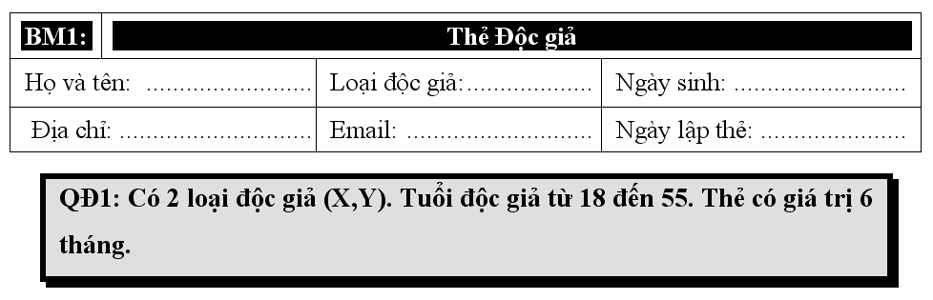
Biểu mẫu và qui định liên quan:
Nhập môn Công nghệ Phần mềm
Notes:
Title of PPT

Slide 27
D1: Thông tin về Thẻ độc giả (Họ tên, Loại độc giả, Ngày sinh, Địa chỉ, Email, Ngày lập thẻ).
D2: Không có
D3: Danh sách các Loại độc giả, thời hạn thẻ, tuổi tối đa, tuổi tối thiểu.
D4: D1 + Ngày hết hạn
D5: D4
D6: Không có
Nhập môn Công nghệ Phần mềm
Notes:
Title of PPT

Slide 28
Thuật toán
B1: Nhận D1 từ người dùng
B2: Kết nối cơ sở dữ liệu
B3: Đọc D3 từ bộ nhớ phụ
B4: Kiểm tra Loại độc giả
B5: Tính tuổi độc giả
B6: Kiểm tra qui định tuổi độc giả
Nhập môn Công nghệ Phần mềm
Notes:
Title of PPT

Slide 29
Thuật toán (tt)
B7: Nếu không thỏa qui định -> B11
B8: Tính ngày hết hạn của thẻ
B9: Lưu D4 xuống bộ nhớ phụ
B10: Xuất D5 ra máy in
B11: Đóng kết nối cơ sở dữ liệu
B12: Kết thúc
Nhập môn Công nghệ Phần mềm
Notes:
Title of PPT

Slide 30
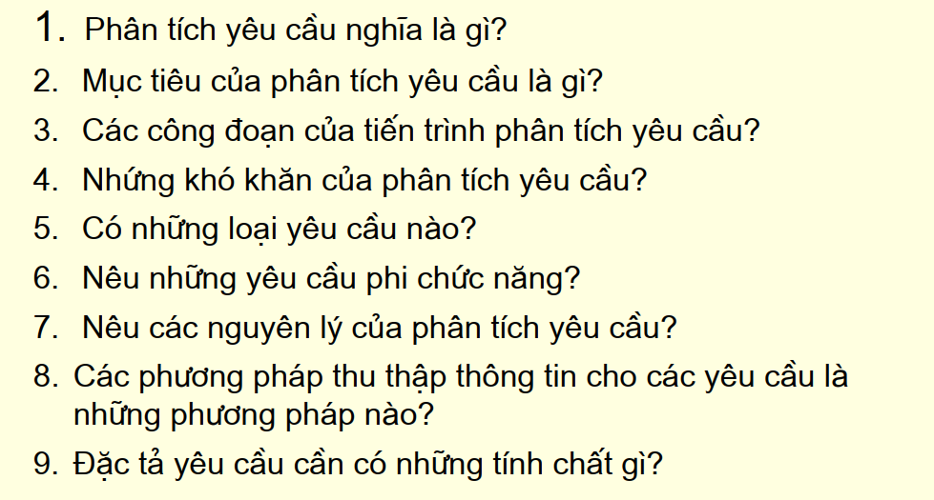
Bài tập – Phần lý thuyết
Nhập môn Công nghệ Phần mềm

Slide 31
Q & A
Nhập môn Công nghệ Phần mềm
Notes:
Title of PPT

